Slide 1

Direktvergabe durch Gruppe von Behörden
Dr. Christian Baumann
Jena,

Slide 2
Agenda
1 | Begriff der Gruppe von Behörden 1.1 Zuständige Behörde i.S.d. VO 1370 1.2 Interventionsbefugnis
2 | Aufbau einer Gruppe von Behörden 2.1 Vergaberecht 2.2 Kommunalrecht
3 | Direktvergabe an einen internen Betreiber, Art. 5 Abs. 2 VO 1370 3.1 Integrierte Personenverkehrsdienste 3.2 Kontrollkriterium 3.3 Territoritätskriterium 3.4 Gruppe von Behörden im SP(N)V
4 | Übrige Direktvergaben nach Art. 5 VO 1370 4.1 Besonderheiten der Gruppe von Behörden 4.2 Konkrete Direktvergaben

Slide 3

Direktvergabe durch eine Gruppe von Behörden
1. Begriff Gruppe von Behörden

Slide 4

1.1 Zuständige Behörde
Zuständige Behörde ist nach Art. 2 lit. b) VO 1370 „[…] jede Behörde oder Gruppe von Behörden eines oder mehrerer Mitgliedstaaten, die zur Intervention im öffentlichen Personen-verkehr in einem bestimmten geografischen Gebiet befugt ist […]“
Gruppe von Behörden ist eine eigenständige Ausprägung der zuständigen Behörde
Gruppe von Behörden kann ausdrücklich staatsübergreifend sein
Einzige inhaltliche Anforderung für eine zuständige Behörde ist die Interventionsbefugnis
Eine Gruppe von Behörden kann nur von ihrerseits zustän-digen, also interventionsbefugten Behörden gebildet werden

Slide 5

1.2 Interventionsbefugnis
Begriff der Interventionsbefugnis wird in der VO 1370 nicht erläutert
Unklar, wann eine Behörde interventionsbefugt und damit zuständige Behörde i.S.d. VO 1370 ist
Umstritten, wie weit der Begriff der Interventionsbefugnis zu verstehen ist
Reicht Einflussnahme auf den ÖPNV aus?
Aufgabenträger, Genehmigungsbehörden, Straßenverkehrsbehörden, Stadtplanungsämter, ...
Anknüpfungspunkt ist die Ermächtigung „gemeinwirtschaftliche Verpflichtungen“ nach Art. 2 lit. e) VO 1370 auferlegen zu dürfen
In den ÖPNV-Gesetzen der Länder werden regelmäßig die Aufgaben-träger ausdrücklich als zuständige Behörden benannt
Maßgeblich ist die Ermächtigung gemeinwirtschaftliche Verpflichtungen auferlegen zu dürfen (~ Aufgabenträger)

Slide 6

Direktvergabe durch eine Gruppe von Behörden
2. Aufbau einer Gruppe von Behörden

Slide 7


2.1 Vergaberecht
Strittige Anforderungen an Aufbau einer Gruppe von Behörden
VK Westfalen, Beschluss vom 19.06.2018: Gruppe von Behörden braucht eine eigene „Rechtspersönlichkeit“ (etwa als Zweckverband), um eigen-ständig Vergaben vornehmen zu können
Rückgriff auf die Anforderungen an öffentliche Auftraggeber im „allge-meinen Vergaberecht“, §§ 99ff. GWB
Sehr fraglich, da VO 1370 als Spezialregelung dem allgemeinen Vergaberecht vorgeht (EuGH, Urteil vom 27.10.2016)
Landtag Baden-Württemberg, Drs. 16/2331, S. 30: „Bereits schlichtes gemeinschaftliches Handeln einzelner Behörden genügt für die Bildung einer Gruppe von Behörden“
Grundsätzlich stellt Rechtstext der VO 1370 keine näheren Anfor-derungen an den Aufbau einer Gruppe von Behörden

Slide 8
2.1 Vergaberecht
„Transparenzgebot“ aus Erwägungsgrund 17 VO 2338/2016 (Anpassungen zur VO 1370)
Erwägungsgrund 17 zur VO 2338 besagt:
„^{[1]} Um den unterschiedlichen Gegebenheiten der territorialen und der politischen Organisation der Mitglied-staaten Rechnung zu tragen, können öffentliche Dienstleistungsaufträge von einer zuständigen Behörde vergeben werden, die aus einer Gruppe von Behörden besteht. ^{[2]} In solchen Fällen sollten klare Vorgaben existieren, die die jeweiligen Funktionen dieser Behörden bei der Vergabe öffentlicher Dienstleistungsaufträge bestimmen.“
Nach Wortlaut und Systematik ist Erwägungsgrund 17 auf alle Gruppen von Behörden anzuwenden; kein ausschließlicher SP(N)V-Bezug
Es sind klare Vorgaben für die Funktion jeder („each“ engl. sowie „chaque“ frz. Fassung) Behörde zu machen:
Hinsichtlich der Ausgestaltung und Aufteilung der Interventionsbefugnis zwischen der gesamtheitlichen Gruppe von Behörden und den Einzelbehörden (Wer darf wann was vergeben?)
Wegen der Funktionen der Einzelbehörden im Rahmen der Gruppe von Behörden
Willensbildungsprozess der Einzelbehörden (Kontrollerfordernis ggü. internem Betreiber)

Slide 9
2.2 Kommunalrecht
Landesrechtliche Regelungen zur kommunalen Zusammenarbeit bieten (öffentlich-)rechtliche Strukturen zur Kooperation von Kommunen, auch in ihrer Eigenschaft als Aufgabenträger bzw. zuständige (Einzel-)Behörde
Vielfach wird Möglichkeit einer privatrechtlichen Ausgestaltung der Kooperation ausdrücklich gestattet
Rückgriff auf die Vorgaben zur kommunalen Zusammenarbeit bringt Vorteil mit sich, dass es viele (klare) Vorgaben zur Ausgestaltung einer Gruppe von Behörden gibt
Regelungen zur Aufgabenwahrnehmung, Finanzierung, aufsichtsbehördliche Genehmigung und Bekanntmachung
Kommt Transparenzanforderungen des Erwägungsgrundes 17 VO 2338 entgegen
Gute Gründe, Gruppe von Behörden in einer (kommunal-)rechtsverbindliche Form der Zusammenarbeit der Aufgabenträger bzw. zuständigen Behörde zu bilden
Die konkrete Ausgestaltung eine Gruppe von Behörden, auch nach dem Recht der kommunalen Zusammen-arbeit, stellt sich oftmals als praktisch sehr schwierig dar (Ausbalancierung Interessen der Einzelbehörden)

Slide 10

Direktvergabe Durch eine Gruppe von Behörden
3. Interner Betreiber

Slide 11
3.1 Integrierte Personenverkehrsdienste
Begriffsbestimmung
Eine Gruppe von Behörden zum Zweck der Direktvergabe an einen internen Betreiber nach Art. 5 Abs. 2 VO 1370 setzt voraus, dass diese zur Sicherstellung integrierter öffentlicher Personenverkehrsdienste erfolgt (Erwägungsgrund 18 VO 1370)
Integrierte Personenverkehrsdienste werden von Art. 2 lit. m) VO 1370 definiert als Beförderungsleistungen
„[…] die innerhalb eines festgelegten geografischen Gebiets
im Verbund erbracht werden
und für die ein einziger Informationsdienst, eine einzige Fahrausweisregelung und ein einziger Fahrplan besteht.“
Maßgeblich ist, dass sich für den Fahrgast die Verkehrserbringung „wie aus einer Hand“ darstellt

Slide 12
3.1 Integrierte Personenverkehrsdienste
Ausprägungen der integrierten Personenverkehrsdienste
Eine räumliche Integration beinhaltet, dass die geografischen Zuständig-keitsbereiche verschiedener Einzelbehörde im Verbund bedient werden
→ Praktisch immer gegeben!
Eine sachliche Horizontalintegration beinhaltet, dass zuständige Einzelbe-hörde mit gleichgelagerten Interventionsbefugnissen – also Aufgabenträ-ger entweder für den Straßen- oder den Schienenpersonennahverkehr – sich zu einer Gruppe von Behörden zusammenschließen
Eine sachliche Vertikalintegration beinhaltet, dass zuständige Einzelbe-hörden mit unterschiedlich gelagerten Interventionsbefugnissen – also etwa Aufgabenträger für den Straßen- und den Schienenpersonennah-verkehr – sich zu einer Gruppe von Behörden zusammenschließen
Wurde u.a. in dem Beschluss der VK Westfalen vom 19.06.2018 problematisiert
AT SPNV
AT
StPNV
AT
StPNV
AT
StPNV
AT
StPNV
AT
StPNV
AT
StPNV
AT
StPNV
AT
StPNV
AT
StPNV
AT SPNV

Slide 13
3.2 Kontrollkriterium
Gemeinschaftliche Kontrollausübung
Die Direktvergabe an einen internen Betreiber setzt voraus, dass gemäß Art. 5 Abs. 2 lit. a) VO 1370 eine effektive Kontrolle über den internen Betreiber wie über eine eigene Dienststelle ausgeübt wird
Tatsächliche Kontrolle über strategische Entscheidungen und einzelne Managemententscheidungen
Bloße Kontrollmöglichkeit reicht nicht aus!
Die Gestaltung der konkreten Willensbildungsprozesse innerhalb der Gruppe von Behörden muss eine effektive Kontrollausübung sicherstellen
Es darf zu keiner Selbstblockade innerhalb der Gruppe von Behörden kommen
Gefahr, dass die notwendige Beherrschung des internen Betreibers hinsichtlich konkreter Vergabe verneint werden muss
Problematisch sind Minderheitenschutzrechte, Quoren oder sogar Einstimmigkeitserfordernisse, usw.
Praktisch sehr schwer umsetzbar, da Einzelbehörden regelmäßig ein „Durchstimmen“ verhindern wollen

Slide 14
3.2 Kontrollkriterium
Kontrolle durch Einzelbehörde in der Gruppe von Behörden
Hinsichtlich der Kontrollausübung durch eine Einzelbehörde hat das OLG Düsseldorf dem EuGH die Frage vorgelegt, (Beschluss vom 03.05.2017)
ob es einer gemeinsamen Kontrolle einer Gruppe von Behörden entgegensteht,
wenn eine Einzelbehörde aufgrund des Gesellschaftsvertrages alleine stimmberechtigt bei einer Direktvergabe an einen internen Betreiber ist?
OLG Düsseldorf und Generalanwalt beim EuGH (Schlussanträge vom 13.09.2018) bejahen dies grundsätzlich
Eine solche Kontrollausübung steht in Übereinstimmung mit Art. 5 Abs. 2 S. 1 VO 1370, wonach „[…] die zu-ständige örtliche Behörde — oder im Falle einer Gruppe von Behörden wenigstens eine zuständige örtliche Behörde — eine Kontrolle ausübt, die der Kontrolle über ihre eigenen Dienststellen entspricht“

Slide 15
3.3 Territoritätskriterium
Verkehrsleistungen dürfen nicht außerhalb des Zuständigkeitsbereiches der Gruppe von Behörden erbracht werden; Ausnahmen bestehen für ausbrechende Verkehre
→ Äußere Grenze!
Enger Zusammenhang zu den „integrierten Personenverkehrsdiensten“ nach Art. 2 lit. m) VO 1370
Räumliche Integration (nach innen) ist wesentlicher Grund für die Direktvergabe an internen Betreiber durch Gruppe von Behörden
Problematisiert wurden das Territoritätskriterium bei Gruppen von Behörden in zwei Fälle:
Das OLG Düsseldorf fragt in seinem vorgenannten Vorlagebeschluss an den EuGH, ob eine für die Gruppe von Behörden handelnde Einzelbehörde auch für den örtlichen Zuständigkeitsbereich anderer Einzelbehör-den eine Direktvergabe an einen internen Betreiber vornehmen darf
Dieses Vorgehen entspricht dem in Art. 5 Abs. 2 S. 1 VO 1370 vorgesehen Handeln einer Einzelbehörde für die Gruppe von Behörden (OLG Düsseldorf und Generalanwalt; siehe Kontrollkriterium)
Branchenöffentliche Ankündigung, gegen Direktvergaben an einen internen Betreiber vorzugehen, wenn die Gruppe von Behörde gebildet/herangezogen wird, um den Aktionsradius des internen Betreibers über den Kernbereich der bisherigen Tätigkeit (Zuständigkeitsbereich Einzelbehörde) hinaus zu erweitern

Slide 16
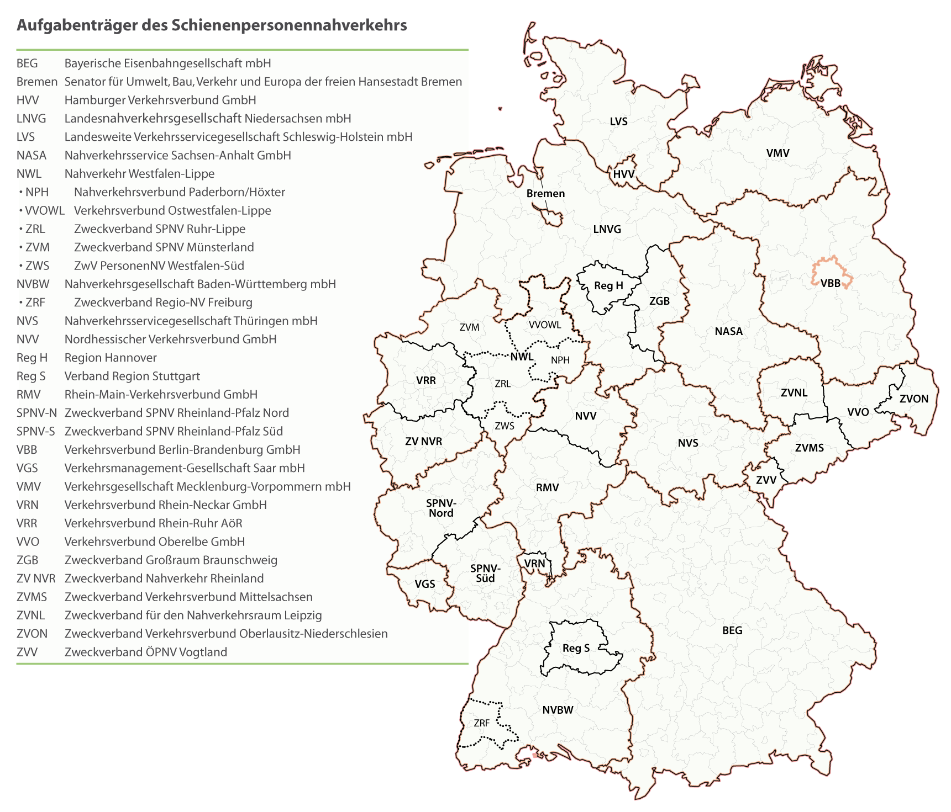
3.5 Gruppe von Behörden im SP(N)V
Durch die VO 2338 wurde in Art. 5 Abs. 2 VO 1370 ein neuer Unterabsatz 2 eingefügt
Es wird nun festgelegt, dass eine Gruppe von Behörden im SP(N)V dann ausgeschlossen ist, wenn sich die ört-liche Zuständigkeit der Einzelbehörden auf das gesamte Staatsgebiet erstreckt
In Deutschland wird die Aufgabenträgerschaft für den SPNV und damit einhergehende Eigenschaft als zuständige Behörde durch das Landesrecht bestimmt
Regelung findet im deutschen Schienenpersonen-nahverkehr keine Anwendung
Denkbar wäre eine Anwendung im Schienenpersonen-fernverkehr
VO 1370 und VO 2338 differenzieren nicht zwischen Schienennah- und –fernverkehr
Quelle: https://de.wikipedia.org/wiki/%C3%96PNV-Aufgabentr%C3%A4ger

Slide 17

Direktvergabe durch eine Gruppe von Behörden
4. Übrige Direkt-vergaben

Slide 18

Besonderheiten bei Gruppe von Behörden
… es gibt keine!
Die Gruppe von Behörden ist eine Form der zuständigen Behörde und kann somit Rahmen ihrer Interventionsbefugnis weitere Direktvergaben nach Art. 5 VO 1370 unter Einhaltung deren besonderen Anforderungen vornehmen
Die besonderen Anforderungen für die Direktvergabe an einen internen Betreiber sind (fast) nicht auf die übrigen Direktvergabearten zu über-tragen
Außerdem sind Gruppen von Behörden bei wettbewerblichen Vergaben nach Art. 5 Abs. 3 VO1370 und bei allgemeinen Vorschriften nach Art. 2 lit. l), Art. 3 Abs. 2 VO 1370 möglich

Slide 19

Konkrete Direktvergaben
Baggatellvergabe /KMU-Vergabe, Art. 5 Abs. 4 VO 1370
Einhaltung der alternativen Schwellenwerte von Personenverkehrsleistung oder geschätzter Jahresdurchschnittswert derselben; Fahrzeughöchstzahl
Notvergabe, Art. 5 Abs. 5 VO 1370
Notsituation als (drohende) Unterbrechung eines Personenverkehrsdiens-tes rechtfertigt Direktvergabe ohne vorherige Vorabbekanntmachung für max. 2 Jahre
Wenn Personenverkehrsdienst eines internen Betreibers abbricht, wirken dann die besonderen Anforderungen des Art. 5 Abs. 2 VO 1370 wegen der Gruppe von Behörden (integrierten Personenverkehrsdienste) hier fort?
Direktvergaben im Schienenpersonenverkehr, Art. 5 Abs. 4a, 4b und 6 VO 1370

Slide 20
Direktvergabe durch eine Gruppe von Behörden
Vielen Dank!

Slide 21



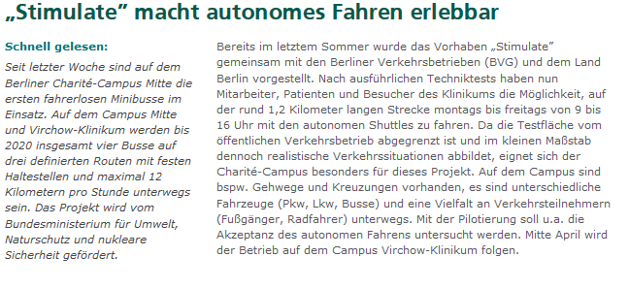

Newsletter Kompass Mobilität von Rödl & Partner
Lesen Sie aktuelle Meldungen zu neuen Mobilitätskonzepten in unserem Kompass Mobilität
http://www.roedl.de/medien/publikationen/newsletter/kompass-mobilitaet/

Slide 22
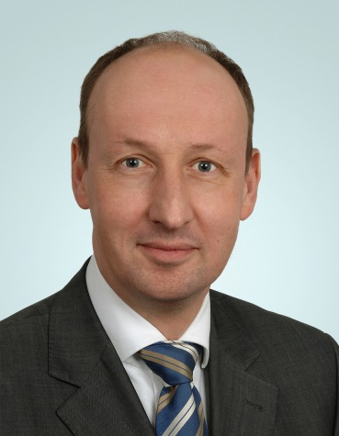
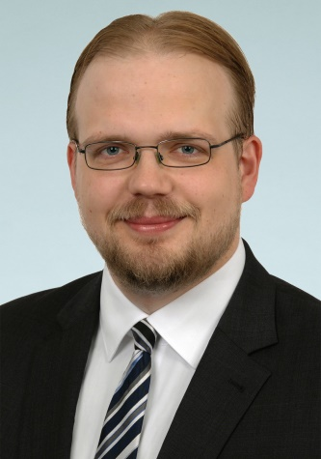
Ansprechpartner
JÖRG NIEMANN
Leiter Kompetenz-Center Mobilität
Kehrwieder 9
D-20457 Hamburg
T +49 (40) 229 297 733
F +49 (40) 229 297 739
joerg.niemann@roedl.com
DR. CHRISTIAN BAUMANN
Rechtsanwalt
Kehrwieder 9
D-20457 Hamburg
T +49 (40) 229 297 734
F +49 (40) 229 297 739
christian.baumann@roedl.com

